Slide 1
WPF

Slide 2
Was ist WPF
Windows Presentation Foundation
Neuste GUI-Entwicklungsumgebung von Microsoft
.Net

Slide 3
Forms vs WPF
WPF ist die neuere Version
WPF Designer mit XAML
Durch XAML ist backend und frontend besser getrennt

Slide 4
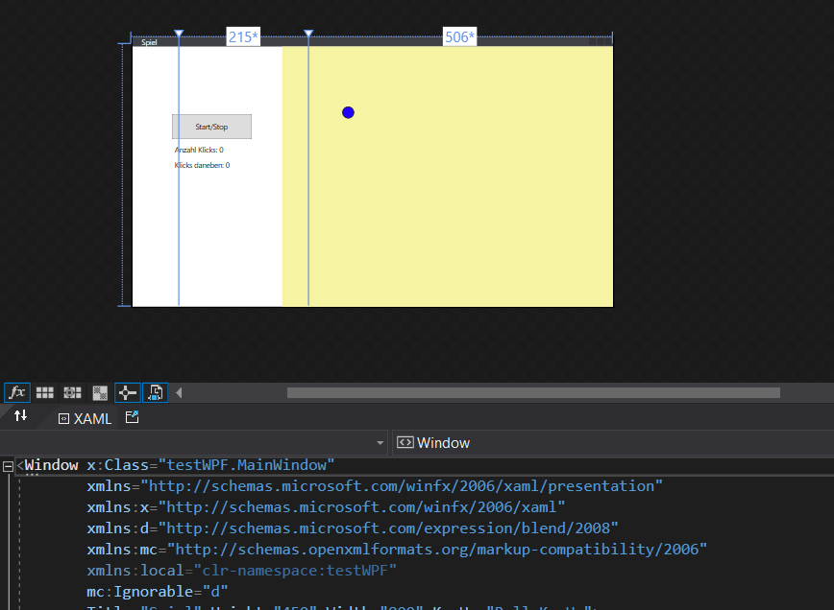
WPF Designer
Oben Design unten XAML Code

